Slide 1


Попов Андрей Викторович
AI-SEO Architects
Мультиагентная RAG-система
для автоматизации SEO-агентства
Автор Попов Андрей Викторович Начало обучения – 05.01.2025
ДАТА
ФИО руководителя проекта

Slide 2

УНИВЕРСИТЕТ ИСКУССТВЕННОГО ИНТЕЛЛЕКТА
Рутинные задачи
Финансовые проблемы
Технические проблемы
80% рабочего времени тратится на рутинные задачи с низкой эффективностью
Высокие операционные расходы, низкая масштабируемость, человеческий фактор
Разрозненные инструменты, отсутствие стандартизации, сложность масштабирования
Квалификация лидов
3-4 часа
60% точность
Технические аудиты
4-6 часов
Разрозненно
Создание КП
2-3 часа
Типовые шаблоны
Отчетность
2-3 часа
Excel файлы
Результат: Низкая маржинальность, высокий churn rate клиентов

Slide 3

Цели и видение проекта
УНИВЕРСИТЕТ ИСКУССТВЕННОГО ИНТЕЛЛЕКТА
Главная цель: Создать enterprise-ready мультиагентную RAG-систему для полной автоматизации SEO-агентства
5.3с
95%
$0.48
Время на лид
Качество КП
Стоимость цикла
Вместо 3-4 часов
Вместо 60-70%
Вместо $450-600
Качественные цели:
Стандартизация процессов: единые методологии для всех операций
Исключение человеческого фактора: 100% соблюдение best practices
Масштабируемость без найма: рост без пропорционального увеличения команды
Адаптация к российскому рынку: интеграция с местными системами

Slide 4





УНИВЕРСИТЕТ ИСКУССТВЕННОГО ИНТЕЛЛЕКТА
Задачи и этапы реализации
Разработка базы знаний
700,000+ токенов экспертного контента, адаптация методологий под российский рынок
Создание мультиагентной системы
14 специализированных AI-агентов, 3-уровневая иерархия, RAG система на базе ChromaDB
Автоматизация процессов
Lead qualification, Sales conversation, Proposal generation, Technical SEO auditing

Slide 5

УНИВЕРСИТЕТ ИСКУССТВЕННОГО ИНТЕЛЛЕКТА
База знаний и обработка данных
Объем и структура базы знаний:
Структура данных:
700,000+ токенов русскоязычного контента
Executive Level (2 агента): Chief SEO Strategist, Business Development Director
14 специализированных баз знаний
3-уровневая иерархия агентов
Management Level (4 агента): Task Coordination, Sales Operations Manager, Technical SEO Operations, Client Success Manager
Процесс обработки данных:
Экспертные знания → Chunking (512 токенов) → OpenAI Embeddings → ChromaDB векторизация → RAG система (Top-K=3)
Operational Level (8 агентов): Lead Qualification, Sales Conversation, Proposal Generation, Technical SEO Auditor, Content Strategy, Link Building, Competitive Analysis, Reporting
Источники знаний:
SEO методологии
Российская адаптация
BANT, MEDDIC, SPIN Selling, E-E-A-T Framework
amoCRM, Serpstat, Яндекс.Метрика интеграции
Техническая экспертиза
Core Web Vitals, технический SEO

Slide 6

УНИВЕРСИТЕТ ИСКУССТВЕННОГО ИНТЕЛЛЕКТА
Иерархическая архитектура агентов
Executive Level (GPT-4)
Management Level (GPT-4o-mini)
Operational Level (GPT-4o-mini)
Chief SEO Strategist, Business Development Director
Lead Qualification, Sales Conversation, Proposal Generation, Technical Auditor, Content Strategy, Link Building, Competitive Analysis, Reporting
Task Coordination, Sales Operations Manager, Technical SEO Operations, Client Success Manager
Уровень
Модель
Назначение
Стоимость
Executive
GPT-4
Стратегии
$0.4005 (91%)
Management
GPT-4o-mini
Координация
$0.0420 (4%)
Operational
GPT-4o-mini
Исполнение
$0.0458 (4,5%)

Slide 7

УНИВЕРСИТЕТ ИСКУССТВЕННОГО ИНТЕЛЛЕКТА
Систематическая оптимизация через эксперименты
Результаты 4 ключевых экспериментов:
Эксперимент
Тестируемые варианты
Оптимальный
Улучшение
Chunk Size
256,512,1024,2048
512 токенов
+16% RAG
Embedding Model
ada-002,SBERT,emb-3
ada-002
Лучший ROI
Temperature
0.1, 0.5, 0.7, 1.0
0.5
Баланс точн.
Max Tokens
1000,2000,4000,8000
4000
+24% качества
92%
91%
65%
RAG точность
Качество ответов
Стоимость запроса
Было: 79% (+16%)
Было: 73/100 (+24%)
$0.028 vs $0.043 (-35%)

Slide 8
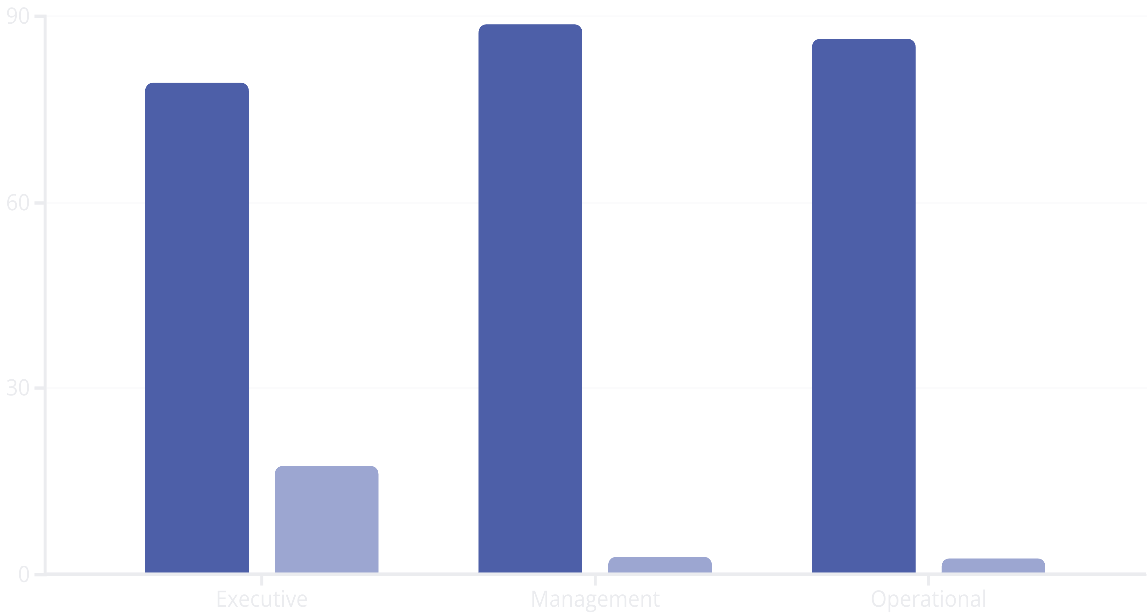
УНИВЕРСИТЕТ ИСКУССТВЕННОГО ИНТЕЛЛЕКТА
Качество (из 100)
Время (сек)
Пример цикла
Lead Qualification
85/100 BANT Score за 5.3с
Sales Conversation
78/100 Quality за 11.2с
Proposal Generation
3.2M ₽/год за 15.2с
Total Pipeline
66.4 секунды Lead→Proposal
Technical Audit
63/100 Score за 8.1с

Slide 9
УНИВЕРСИТЕТ ИСКУССТВЕННОГО ИНТЕЛЛЕКТА
Стоимостная модель и ROI
947x
Детальный анализ затрат (за полный цикл):
Экономический эффект:
Уровень
Стоимость
Создание КП
% от общих
2036x
$0.4005
4 часа → 15.2 секунды
Executive
91.2%
Management
$0.0420
4.3%
Квалификация лида
3555x
Operational
$0.0458
3 часа → 5.3 секунды
4.5%
Технический аудит
ИТОГО
$0.4883
100%
8 часов → 8.1 секунды
Стоимостная эффективность:
Стоимость ручной обработки за цикл: $450-600
Стоимость с помощью AI за цикл: $0.4883
Снижение затрат: 5102x - 6794x дешевле
ROI: 510,100% - 679,400%
ROI: 510,100% - 679,400%

Slide 10
Достижения, значимость и перспективы
Техническая цель превышена
Экономическая эффективность
Качество: 91/100 vs 73/100 baseline (+24%)
Стоимость: 35% снижение vs baseline
RAG точность: 92% vs 79% baseline (+16%)
ROI: 5102x-6794x
Производительность: 14/14 агентов (100% success rate)
Временная экономия
66.4 секунды vs 2-3 дня
Практическая значимость:
Ready для deployment в production
Scalable от startup до enterprise (2.5M - 50M ₽)
Open source для community adoption
Comprehensive documentation для developers
УНИВЕРСИТЕТ ИСКУССТВЕННОГО ИНТЕЛЛЕКТА

Slide 11

Выводы
УНИВЕРСИТЕТ ИСКУССТВЕННОГО ИНТЕЛЛЕКТА
Главные достижения:
- ✅ 14 из 14 агентов работают со 100% успешностью
- ✅ Ускорение в 2000+ раз: 3-4 часа → 5 секунд
- ✅ Снижение затрат в 5000 раз: 30,000₽ → 6₽ за цикл
- ✅ Повышение качества: с 70% до 90%+ стабильности
Технические результаты:
- Оптимальные параметры найдены экспериментально
- 3-уровневая архитектура работает эффективно
- Российская адаптация (amoCRM, Serpstat, Яндекс.Метрика)
- Система готова к промышленному использованию

Slide 12

Заключение
УНИВЕРСИТЕТ ИСКУССТВЕННОГО ИНТЕЛЛЕКТА
Значимость проекта:
- Для науки: Первая рабочая мультиагентная SEO система
- Для практики: Готовое решение для автоматизации агентств
- Для отрасли: Новый стандарт эффективности и качества
Ближайшие возможные планы:
- Тестирование в реальных агентствах
- Улучшение интерфейса и производительности
- Расширение базы знаний
- Техническая поддержка пользователей
Итог: Система демонстрирует практическую применимость ИИ для автоматизации сложных бизнес-процессов с сохранением высокого качества результатов.

